Slide 1
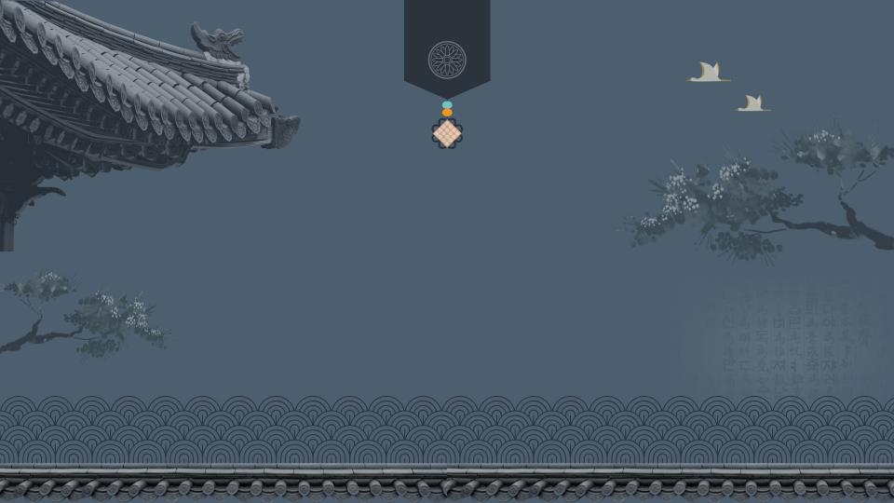

소
리
로
듣
는
한
국
2
9
조
Unreal 김은채
모델링 김희진
기획 김하은
Unreal 박경민
자율 송다혜
데이터 사이언스 윤정훈
AI 임정민
AI 정민교
교 육

Slide 2


2
9
조
목
차
프로젝트 개요
팀 소개
시장조사 및 분석
프로젝트 결과물 설명

Slide 3


一
프로젝트 기획 의도
음악의 종류는 점점 많아지고 있고, 우리가 듣는 음악들과
악기의 소리들은 한정되어 가고 있습니다.
많은 사람들이 음악을 듣지만
한국 전통음악을 듣는 사람은 찾을 수 없습니다.
그리고 한국 전통음악, 악기를 알고있는 사람들은 점점 줄어들고 있습니다.

Slide 4


국악 공연을 1년에 몇 번 관람하시나요?
평생 한번도 안함
출처 : <2016년 국악 인지도 및 선호도 설문조사> (국악포털아리랑)

Slide 5
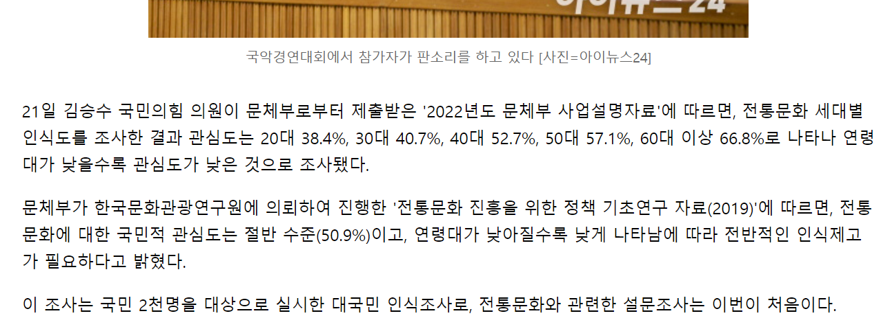
연령대별 관심도
연령이 낮을 수록 관심도가 낮다.

Slide 6
주요 기능
二
3D로 구현한 가상 공간 내에서 악기와 플레이어의 상호작용을 통해
악기의 소리와 악기의 특성을 인공지능 기술로 설명해 주며 유저의 한국의 전통악기 이해를 도와준다.

Slide 7
기대 효과
三
우리 음악의 아름다움을 보여주며 문화적 다양성을 확장하며
교육적,창작적 기회를 제공하여 전통과 현대를 접목시키는
창의적인 문화 교류를 촉진할 것입니다.

Slide 8

一
二
김하은,송다혜
교육 주제 선정
레벨 디자인
악기 선정
임정민, 정민교
챗봇 모듈 개발
모델 서버 구축
프롬프트 엔지니어링
김은채, 박경민
프랍 상호작용
TCP 통신
UI
三
四
五
윤정훈
시장 조사 및 분석
사운드 파일 수집
김희진
에셋 모듈 조립
악기 에셋 배치
라이팅

Slide 9

기획
데이터
사이언스
3D 모델링
AI
UNREAL
교육 주제 선정
시장 조사
및 분석
프랍 상호작용
에셋 모듈 조립
레벨 디자인
TCP 통신
TCP 통신
악기 에셋 배치
악기 선정
데이터 주입
UI
라이팅
사운드 파일 수집
챗봇

Slide 10


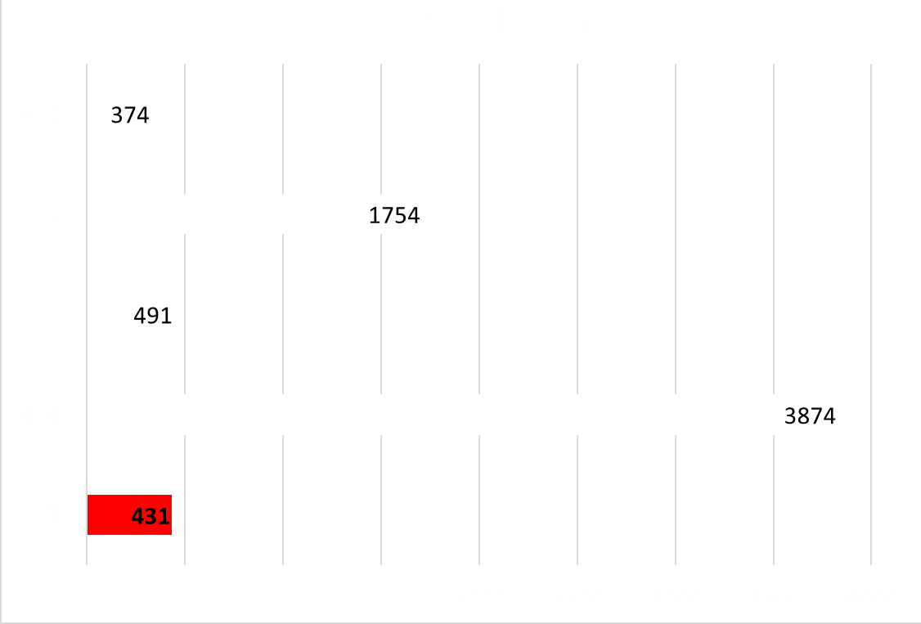
一
시장조사 및 분석
서울시 공연 현황 분석
출처 : 서울 열린데이터 광장, 서울시 문화공연 및 전시회 통계, 서울시 인구 10만명당 공연횟수 통계
2021년도 서울시 공연 현황을 분석에서
서울시 공연수, 10만명 당 공연횟수에서 국악의 비중이 모두 가장 낮음

Slide 11

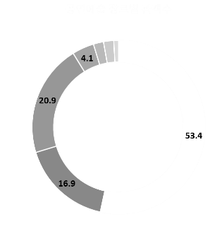
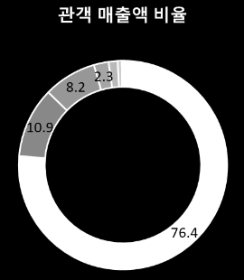
문화예술 분야 중 국악 장르 관객수&매출액
출처 : 문화체육부 - 국악 시장 자료(2021년)
국악 0.6%
국악 1.9%
문화체육관광에서 조사한 바에 따르면 문화예술 분야 중 국악이 가장 낮음

Slide 12

장르별 공연 시장조사 및 분석
구분 | 공연건수 (건) | 비중 (%) | 공연회차 (회) | 비중 (%) | 티켓예매수 (건) | 비중 (%) | 티켓판매액 (원) | 비율 (%)
전체 | 14,447 | 100 | 89,474 | 100 | 13,661,978 | 100 | 558,971,959,083 | 100
연극 | 2,613 | 18 | 43,054 | 48 | 2,830,525 | 21 | 46,761,232,639 | 8
뮤지컬 | 2,778 | 19 | 34,011 | 38 | 7,378,520 | 54 | 425,293,776,939 | 76
클래식 | 6,894 | 48 | 7,651 | 9 | 2,435,387 | 18 | 64,828,082,475 | 12
무용 | 819 | 6 | 1,515 | 2 | 548,418 | 4 | 14,686,603,660 | 3
국악 | 1,028 | 7 | 1,840 | 2 | 342,007 | 3 | 5,447,105,320 | 1
복합 | 315 | 2 | 1,403 | 2 | 127,121 | 1 | 1,955,158,050 | 0
출처 : 최근 3년간 전체 공연시장 현황.

Slide 13

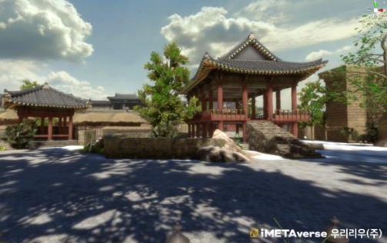
유사 프로젝트 분석
二
아이메타버스
특성
가상 공간 서비스인 랜드(LAND)안에서 국악인 캐릭터를 이용하여 국악에 접근 가능
NFT 출시 예정
우리의 경쟁력
국악기의 음을 즉시 들을 수 있음.
AI의 “친근한/편안한 목소리”로 듣는 설명
출처 : 아이메타버스

Slide 14
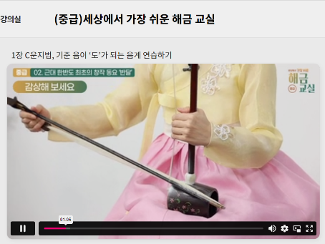
국악 온라인 강좌
e-국악 아카데미
특성
강의 시청 방식
한방향 주입식 교육: 흥미가 떨어질 수 있음
우리의 경쟁력
온라인 강의에서는 한방향으로만 주입식으로 교육을 해서 흥미도를 높이기가 어렵다.
양방향 학습(악기를 직접 선택)으로 능동적인 참여 & 흥미성/재미요소

Slide 15
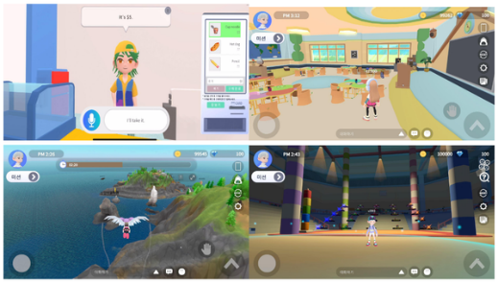
三
관련 기술, 수익성, 산업동향 분석
체험형 학습
학습에 몰입할 수 있는 환경을 제공
다양한 교육기관과 업무 협약
예. 위캔버스
국내 최초 3D 기반 교육용 메타버스 플랫폼
출처 : EBS

Slide 16



一
프로젝트 개발 환경 및 주요 기능
국악기 큐레이터 챗봇
국악기 데이터 구축
1
AI
2
오탈자 입력 대응
Python
VSCode
3
대화 내용 기억
4
프롬프트 최적화
OpenAI

Slide 17


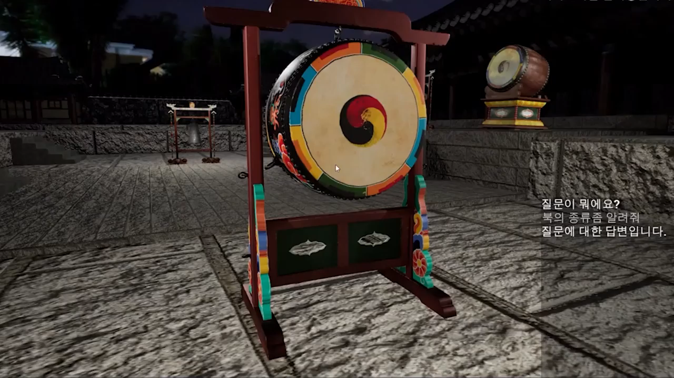
一
챗봇 및 TTS 구현

Slide 18

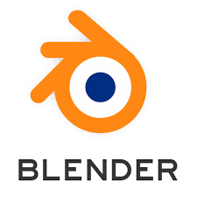

프로젝트 개발 환경 및 주요 기능
3D 가상공간 구현
1
건물 & 프랍 에셋 수집
3D
2
에셋 조립 및 배치
3D Max
Blender
3
디스플레이 환경 제작 및 악기 배치
4
조명 효과 적용
Unreal Engine

Slide 19

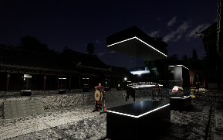
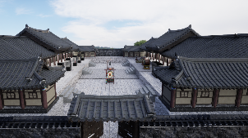
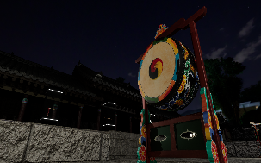
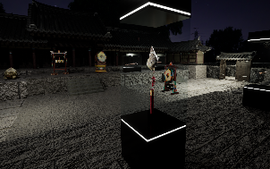
레벨 디자인 및 주요 에셋

Slide 20
프로젝트 개발 환경 및 주요 기능
1
TCP 통신
XR
2
오브젝트 데이터셋(악기정보, 효과)
3
오브젝트 상호작용(음악재생)
4
플레이어 UI 제작

Slide 21

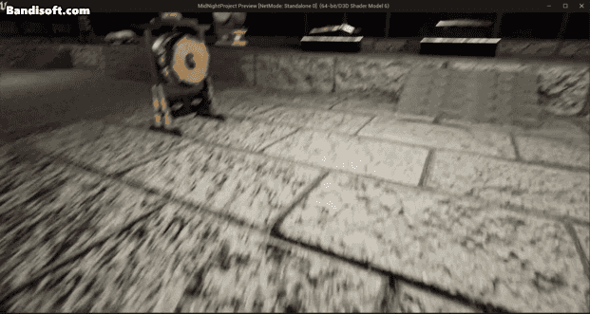
플레이어 움직임 구현
에셋 상호작용 구현

